Slide 1
Лекция 3 по Машинному обучению
Гераськина Л. А.
2025г.

Slide 2
Логистическая регрессия
Логистическая регрессия — это алгоритм машинного обучения, относящийся к классу задач классификации.
Несмотря на слово “регрессия” в названии, она используется для прогнозирования вероятности принадлежности объекта к определенному классу (бинарному, то есть два класса).
Логистическая регрессия решает проблему неограниченного диапазона предсказаний, используя логистическую функцию (сигмоиду).

Slide 3
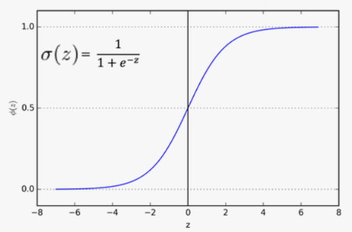
Логистическая регрессия
Линейная комбинация признаков: z = b0 + b1 * x1 + b2 * x2 + ... + bn * xn (как в линейной регрессии).
Применение сигмоиды:
Принимает любое числовое значение (z) на вход. Возвращает значение в диапазоне от 0 до 1.
Если y больше некоторого порога (обычно 0.5), то объект относится к классу 1, иначе — к классу 0.
Интерпретируется как вероятность.
График: Имеет S-образную форму.

Slide 4
Логистическая регрессия
Для оценки качества модели логистической регрессии
используются различные метрики:
Точность (Accuracy): Доля правильно классифицированных объектов.
Полнота (Recall): Доля правильно идентифицированных объектов положительного класса.
Точность (Precision): Доля правильно классифицированных объектов среди тех, которые модель отнесла к положительному классу.
F1-мера (F1-score): Гармоническое среднее точности и полноты.
AUC-ROC: Площадь под кривой ROC, которая показывает, как хорошо модель различает классы при разных порогах классификации.
Log Loss: это метрика оценки производительности модели классификации, которая выводит вероятности принадлежности к тому или иному классу.

Slide 5
Логистическая регрессия
from sklearn.linear_model import LogisticRegression
from sklearn.metrics import accuracy_score, classification_report, roc_auc_score
# Создадим модель логистической регрессии
model = LogisticRegression()
# Обучим модель на обучающей выборке
model.fit(X_train, y_train)
# Сделаем предсказания на тестовой выборке
y_pred = model.predict(X_test) # Предсказание классов (0 или 1)
y_prob = model.predict_proba(X_test)[:, 1] # Предсказание вероятностей для класса 1

Slide 6
Логистическая регрессия
Регуляризация в Логистической Регрессии:
Для предотвращения переобучения в логистической регрессии часто используют регуляризацию:
L1-регуляризация (Lasso): Добавляет к функции потерь штраф, пропорциональный сумме абсолютных значений коэффициентов. Склоняет коэффициенты к нулю, приводя к отбору признаков.
L2-регуляризация (Ridge): Добавляет к функции потерь штраф, пропорциональный сумме квадратов коэффициентов. Сжимает коэффициенты, но не приводит к их обнулению.
Цель состоит в том, чтобы заставить модель находить баланс между хорошей подгонкой к данным и использованием небольших коэффициентов.

Slide 7
Логистическая регрессия
Lasso (L1-регуляризация)
Lasso - это техника регуляризации, которая может применяться к разным типам моделей, включая линейную регрессию. Сама по себе Lasso - это не модель, а метод, который помогает предотвратить переобучение и, возможно, выполнить отбор признаков.
Имеет тенденцию обнулять коэффициенты некоторых признаков, что приводит к отбору признаков (feature selection). То есть, L1 может “выкинуть” из модели неважные признаки.
Полезен, когда есть много признаков, и вы подозреваете, что некоторые из них не важны.

Slide 8
Логистическая регрессия
Ridge (L2-регуляризация)
Уменьшает величину всех коэффициентов, но редко обнуляет их.
Полезен, когда вы хотите уменьшить сложность модели и улучшить ее обобщающую способность, но не хотите явно отбрасывать признаки.

Slide 9
Логистическая регрессия
Реализация в LogisticRegression
LogisticRegression(penalty='l2’):
Для использования L2 (Ridge) регуляризации, вы устанавливаете параметр penalty='l2’.
LogisticRegression(penalty='l1’):
Для использования L1 (Lasso) регуляризации, вы устанавливаете параметр penalty='l1’.
Параметр C:
C - это обратная сила регуляризации.
C = 1 / alpha, где alpha - это коэффициент, определяющий силу регуляризации
Меньшее значение C означает более сильную регуляризацию (больший штраф за большие коэффициенты).
Большее значение C означает менее сильную регуляризацию (меньший штраф за большие коэффициенты).

Slide 10
Логистическая регрессия
Выбор solver: -Разные solver‘ы лучше подходят для разных ситуаций
solver - это алгоритм, используемый для оптимизации функции потерь (т.е., для нахождения коэффициентов, которые минимизируют функцию потерь).
'liblinear': Хорошо работает для небольших и средних наборов данных. Поддерживает как L1, так и L2 регуляризацию.
'lbfgs': Хорошо работает для больших наборов данных. Не поддерживает L1 регуляризацию.
'newton-cg': Хорошо работает для больших наборов данных. Не поддерживает L1 регуляризацию.
'sag': Хорошо работает для очень больших наборов данных. Поддерживает L2, но не L1.
'saga': Хорошо работает для очень больших наборов данных, поддерживает и L1, и L2 регуляризацию. Это, наверное, самый гибкий solver.

Slide 11
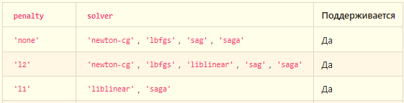
Логистическая регрессия
Таблица совместимости penalty и solver^

Slide 12
Логистическая регрессия
Важно помнить
Масштабирование признаков (использование StandardScaler) очень важно для регуляризации.
Параметр alpha нужно тщательно настраивать, чтобы найти баланс между сложностью модели и ее способностью к обобщению.
L1-регуляризация может использоваться для отбора признаков, зануляя коэффициенты неважных признаков.
Не все solver‘ы поддерживают все виды penalty. Если вы попытаетесь использовать несовместимую комбинацию, вы получите ошибку.

Slide 13
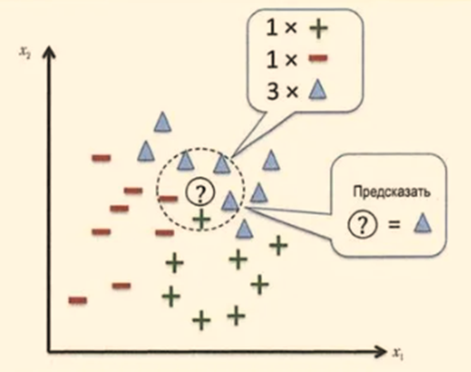
K-ближайших соседей (KNN)
Метод k ближайших соседей (k-Nearest Neighbors, KNN) — это алгоритм машинного обучения. Он относится к классу алгоритмов “ленивого обучения” (lazy learning), поскольку не строит явную модель во время обучения, а просто запоминает обучающие данные.
KNN можно использовать как для задач классификации, так и для задач регрессии.
Идея KNN очень проста: чтобы предсказать значение для нового объекта, KNN находит k наиболее похожих объектов в обучающей выборке (ближайших соседей) и использует их значения для предсказания.
В задаче классификации KNN -новый объект относится к тому классу, который наиболее часто встречается среди его k ближайших соседей.
Для задачи регрессии KNN предсказывает значение для новой точки данных как среднее (или медиану) значений ее K ближайших соседей.

Slide 14
K-ближайших соседей (KNN)
Выбор оптимального значения k — важная задача, поскольку оно напрямую влияет на производительность KNN.
Слишком маленькое k: Модель становится чувствительной к шуму и выбросам в данных, что может привести к переобучению.
Слишком большое k: Модель становится слишком простой и может не улавливать локальные закономерности в данных, что может привести к недообучению.
Методы выбора k:
Перебор: Протестировать различные значения k и выбрать то значение, которое дает наилучшую производительность на валидационной выборке (или с помощью кросс-валидации).
Эвристические методы: Например, правило “sqrt(n)” (где n — количество объектов в обучающей выборке).

Slide 15
K-ближайших соседей (KNN)
Параметры настройки KNN:
n_neighbors: (Обязательный параметр) Число K кол-во соседей, которые будут учитываться при предсказании. Выбирается нечетное число, чтобы не было поровну между двумя классами.
weights: Функция весов, используемая для предсказания.
'uniform': Все соседи имеют одинаковый вес.
'distance': Вес каждого соседа обратно пропорционален расстоянию до него. Ближайшие соседи имеют большее влияние на предсказание.
[callable]: Пользовательская функция для вычисления весов.
algorithm: Алгоритм, используемый для поиска ближайших соседей.
'ball_tree': Использует структуру данных BallTree. Хорошо работает для многомерных данных.
'kd_tree': Использует структуру данных KDTree. Хорошо работает для данных с небольшим числом измерений.
'brute': Использует полный перебор. Подходит для небольших наборов данных.
'auto': Алгоритм выбирается автоматически на основе данных.

Slide 16
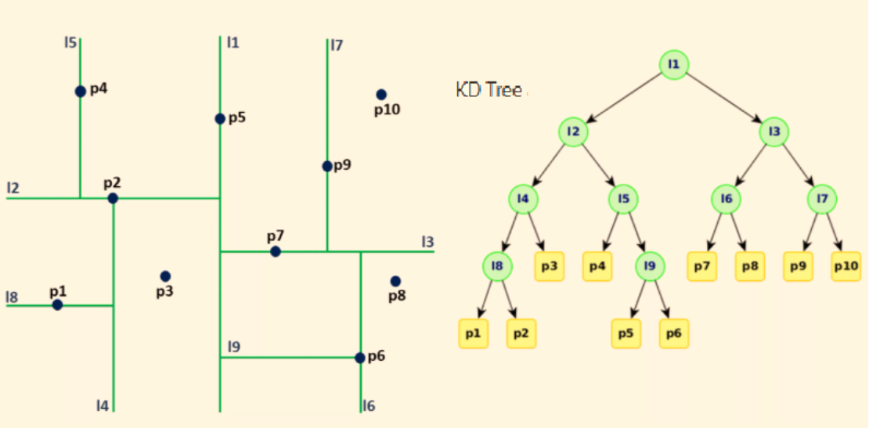
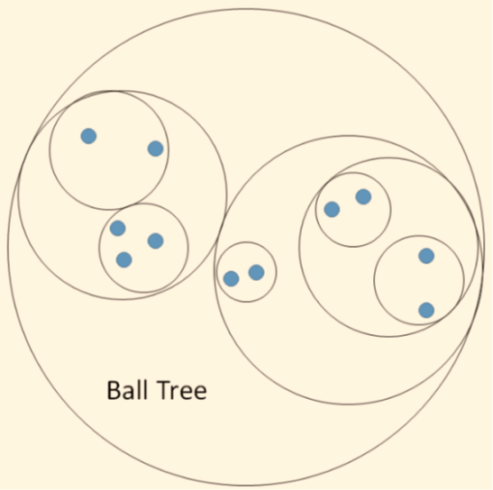

Slide 17
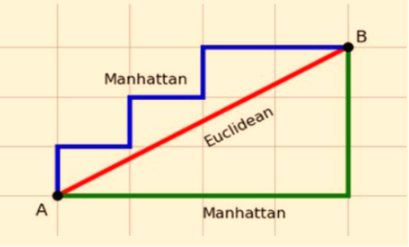
K-ближайших соседей (KNN)
Параметры настройки KNN:
metric: Метрика расстояния, используемая для измерения близости между точками.
'euclidean': Евклидово расстояние.
'manhattan': Манхэттенское расстояние.
'minkowski': Расстояние Минковского.
И другие.
p: Параметр для метрики Минковского. (p=1 - манхэттенскому расстоянию, p=2 - евклидову.)

Slide 18
K-ближайших соседей (KNN)
Преимущества и Недостатки KNN:
Преимущества:
Простота: Легко понять и реализовать.
Непараметрический: Не делает предположений о распределении данных.
Универсальность: Может использоваться как для классификации, так и для регрессии.
Легкость адаптации: Легко адаптируется к новым данным (достаточно добавить новые объекты в обучающую выборку).
Недостатки:
Вычислительная сложность: Требует вычисления расстояния между новым объектом и всеми объектами в обучающей выборке, что может быть медленным для больших наборов данных.
Зависимость от масштаба признаков: Чувствителен к масштабу признаков. Перед применением KNN необходимо масштабировать признаки (например, с помощью StandardScaler или MinMaxScaler).
Неэффективен для данных с большим количеством признаков (проклятие размерности): В высокоразмерном пространстве расстояния между объектами становятся менее различимыми.
Требует хранения всей обучающей выборки: KNN не строит явную модель, поэтому требует хранения всей обучающей выборки в памяти.

Slide 19
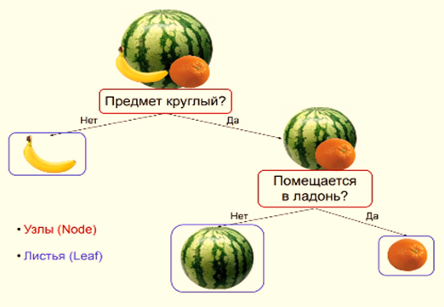
Дерево
Дерево решений (Decision Tree) —алгоритм машинного обучения, который может использоваться как для задач классификации, так и для задач регрессии. Дерево решений представляет собой иерархическую структуру

Slide 20
Дерево
Структура дерева:
Корень (Root Node): Самый верхний узел, представляющий весь набор данных.
Внутренние узлы (Internal Nodes): Каждый внутренний узел представляет собой проверку на значение определенного признака. Например, “доход > 60000?”.
Ветви (Branches): Ветви соединяют узлы и представляют собой возможные исходы проверки признака (например, “да” или “нет”).
Листья (Leaf Nodes): Конечные узлы, представляющие собой предсказание для конкретной области признакового пространства. В задачах классификации лист может представлять собой класс, а в задачах регрессии - значение.

Slide 21
Дерево
Для классификации:
Gini Impurity (Неопределенность Джини): Мера того, насколько часто случайно выбранный элемент из набора будет неправильно классифицирован, если он был случайно помечен на основе распределения классов в наборе. Чем меньше Gini, тем лучше.
Information Gain (Информационный прирост): Мера уменьшения энтропии (неопределенности) после разделения данных по определенному признаку. Чем больше информационный прирост, тем лучше.
Entropy (Энтропия): Мера беспорядка или неопределенности в наборе данных.
Для регрессии:
Mean Squared Error (MSE): Среднеквадратичная ошибка.
Mean Absolute Error (MAE): Средняя абсолютная ошибка.

Slide 22
Дерево
Параметры дерева решений (важно для регуляризации и контроля сложности):
max_depth:
Максимальная глубина дерева. Ограничение глубины предотвращает переобучение, Меньшие значения max_depth приводят к более простым деревьям.
min_samples_split: Минимальное количество образцов (samples), необходимых для разделения внутреннего узла. Увеличение этого значения также помогает предотвратить переобучение.
min_samples_leaf: Минимальное количество образцов, которое должно быть в листовом узле. Аналогично min_samples_split, увеличивает стабильность и обобщающую способность.
max_features: Максимальное кол-во признаков, которые рассматриваются при поиске наилучшего разделения. Уменьшение этого значения -предотвратит переобучение, особенно когда у вас много признаков.
criterion: Критерий, используемый для измерения качества разделения. {“gini”, “entropy”, “log_loss”}, default=”gini”

Slide 23
Дерево
Реализация дерева решений в scikit-learn:
Классификация: DecisionTreeClassifier
Регрессия: DecisionTreeRegressor
tree = DecisionTreeClassifier(max_depth= 5, min_samples_leaf=1, min_samples_split= 2, random_state=42)
tree.fit(X_train_scaled, y_train)
Регуляризация: Мы ограничиваем max_depth, min_samples_split, и min_samples_leaf для предотвращения переобучения.
Масштабирование (не обязательно): Для деревьев решений масштабирование признаков обычно не требуется, так как деревья решений не чувствительны к масштабу признаков. Однако, в некоторых случаях (особенно при использовании регуляризации) масштабирование может немного улучшить производительность.

Slide 24
Преимущества и недостатки дерева
Преимущества:
Интерпретируемость
Не требует масштабирования признаков
Может обрабатывать как числовые, так и категориальные признаки.
Может моделировать нелинейные зависимости.
Быстрое предсказание
Недостатки:
Склонность к переобучению
Нестабильность
Проблема “жадного” поиска
Сложность для задач регрессии с большим количеством признаков

Slide 25
Случайный лес (Random Forest)
Случайный лес (Random Forest) — это ансамблевый алгоритм машинного обучения, основанный на объединении множества деревьев решений. Он является одним из наиболее популярных и эффективных алгоритмов для решения задач классификации и регрессии.
Случайный лес сочетает в себе простоту деревьев решений с возможностью снижения переобучения и повышения точности, что делает его отличным выбором для широкого спектра задач
Случайный лес работает по принципу ансамблевого обучения: он строит множество деревьев решений и усредняет их предсказания.

Slide 26
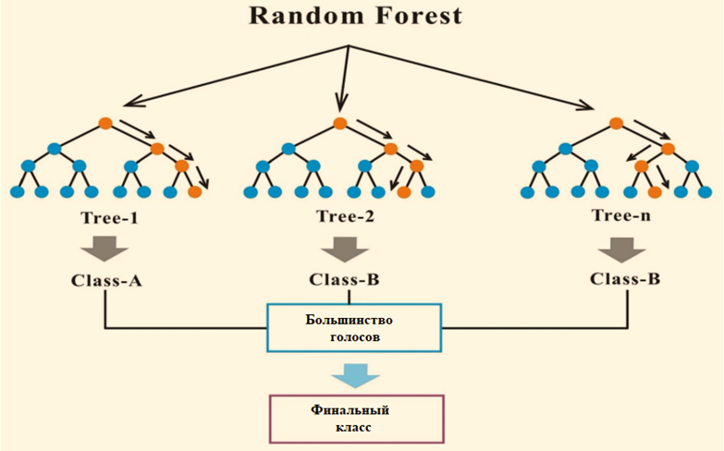
Случайный лес

Slide 27
Случайный лес (Random Forest)
Идея случайности: Случайный лес использует две основные техники случайности, чтобы создать разнообразные деревья:
Bootstrap Aggregating (Bagging): Каждое дерево обучается на случайной подвыборке данных с возвращением (то есть, одни и те же образцы могут быть выбраны несколько раз). Это создает разные обучающие наборы для каждого дерева.
Random Subspace (Случайное подпространство): При каждом разделении узла в дереве рассматривается только случайное подмножество признаков. Это предотвращает доминирование сильных признаков и позволяет другим признакам внести свой вклад в модель.
Предсказание:
Для задачи классификации случайный лес предсказывает класс, который чаще всего предсказывается деревьями в ансамбле (голосование).
Для задачи регрессии случайный лес предсказывает среднее значение, предсказанное деревьями в ансамбле.

Slide 28
Случайный лес (Random Forest)
n_estimators: (Обязательный) Количество деревьев в лесу. Чем больше деревьев, тем лучше (в большинстве случаев), но увеличение количества деревьев приводит к увеличению времени обучения. Обычно тестируют значения в диапазоне от 100 до 1000.
criterion: (Для классификации: "gini" или "entropy"; Для регрессии: "squared_error", "absolute_error", "poisson") Критерий для измерения качества разбиения. “gini” — индекс Джини, “entropy” — информационный выигрыш. Для регрессии доступны разные варианты ошибки.
max_depth: Максимальная глубина каждого дерева. Ограничение глубины может помочь предотвратить переобучение. Если не ограничена, деревья могут расти до тех пор, пока каждый лист не станет “чистым” (содержать только объекты одного класса).
min_samples_split: Минимальное количество объектов, необходимое для разделения внутреннего узла. Увеличение этого параметра может помочь предотвратить переобучение.
min_samples_leaf: Минимальное количество объектов, необходимое в листовом узле. Увеличение этого параметра может помочь предотвратить переобучение.

Slide 29
Случайный лес (Random Forest)
max_features: Количество признаков, которые рассматриваются при каждом разбиении.
"sqrt": Выбирается корень квадратный из общего количества признаков.
"log2": Выбирается логарифм по основанию 2 из общего количества признаков.
int: Выбирается указанное количество признаков.
float: Выбирается указанная доля признаков.
bootstrap: (True или False) Определяет, использовать ли bootstrap-наборы данных. Рекомендуется оставлять True.
oob_score: (True или False) Определяет, использовать ли out-of-bag оценку. Out-of-bag оценка — это оценка производительности модели на объектах, которые не были использованы для обучения данного дерева.
n_jobs: Количество параллельных потоков, используемых для обучения. -1 означает использование всех доступных ядер процессора.
random_state: Задает случайное состояние для воспроизводимости результатов.

Slide 30
Случайный лес (Random Forest)
Преимущества:
Высокая точность: Случайный лес часто показывает очень высокую точность на различных задачах.
Устойчивость к переобучению: Bagging и случайный отбор признаков помогают предотвратить переобучение.
Оценка важности признаков (Feature Importance): Случайный лес позволяет оценить важность каждого признака для предсказания.
Может обрабатывать как числовые, так и категориальные признаки.
Не требует масштабирования признаков: Случайный лес не чувствителен к масштабу признаков.
Устойчив к выбросам: Благодаря усреднению предсказаний деревьев, случайный лес менее чувствителен к выбросам в данных.
Простота настройки: Хорошие результаты можно получить, используя параметры по умолчанию.
Недостатки:
Менее интерпретируем, чем одно дерево решений: Сложно понять, как случайный лес принимает решения, поскольку это ансамбль множества деревьев.
Вычислительная сложность: Обучение случайного леса может быть затратным по времени и ресурсам, особенно для больших наборов данных и большого количества деревьев.

Slide 31
Градиентный Бустинг (Gradient Boosting)
Градиентный бустинг (Gradient Boosting) — это ансамблевый алгоритм машинного обучения, который строит модель последовательно, добавляя деревья решений одно за другим. Каждое новое дерево пытается исправить ошибки, сделанные предыдущими деревьями, что позволяет достигать очень высокой точности на различных задачах классификации и регрессии.
В отличие от случайного леса, в градиентном бустинге деревья строятся последовательно и зависят друг от друга. Существуют различные реализации градиентного бустинга, такие как XGBoost, LightGBM и CatBoost, каждая из которых имеет свои особенности и оптимизации.

Slide 32
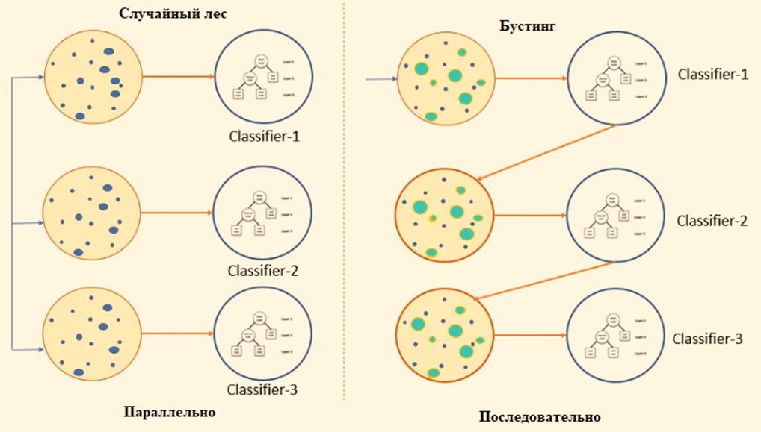
Градиентный Бустинг (Gradient Boosting)

Slide 33
Различия между XGBoost, LightGBM и CatBoost
Хотя все три алгоритма реализуют градиентный бустинг, они имеют различные оптимизации и особенности:
XGBoost (Extreme Gradient Boosting):
Регуляризация:
Включает L1 и L2 регуляризацию для предотвращения переобучения.
Обработка пропущенных значений:
Может автоматически обрабатывать пропущенные значения.
Параллелизация:
Поддерживает параллельное обучение.
Высокая точность:
Один из самых точных алгоритмов градиентного бустинга.
Сложность настройки:
Может требовать более тщательной настройки гиперпараметров.

Slide 34
Различия между XGBoost, LightGBM и CatBoost
LightGBM (Light Gradient Boosting Machine):
Гистограммный метод (Histogram-based Algorithm):
Разбивает непрерывные значения признаков на дискретные интервалы (гистограммы), что позволяет ускорить обучение и уменьшить потребление памяти.
Leaf-wise Growth:
Выбирает для разбиения лист, который дает наибольшее уменьшение функции потерь, что приводит к более быстрому росту дерева.
Поддержка категориальных признаков: Может напрямую обрабатывать категориальные признаки.
Быстрое обучение: Обычно обучается быстрее, чем XGBoost.
Склонность к переобучению: Может быть более склонен к переобучению, чем XGBoost, особенно на небольших наборах данных.

Slide 35
Различия между XGBoost, LightGBM и CatBoost
CatBoost (Category Boosting):
Обработка категориальных признаков:
Разработан специально для работы с категориальными признаками. Использует алгоритм Target Statistics (TS) для кодирования категориальных признаков.
Устойчивость к переобучению:
Включает различные механизмы для предотвращения переобучения, такие как Ordered Boosting и Symmetric Trees.
Простота использования:
Имеет удобный интерфейс и автоматическую настройку многих параметров.
Сравнительно медленное обучение:
Может обучаться медленнее, чем LightGBM.

Slide 36
Особенность | XGBoost | LightGBM | CatBoost
Регуляризация | L1, L2 | L1, L2 | Ordered Boosting, Symmetric Trees
Обработка пропусков | Автоматически | Автоматически | Автоматически
Обработка категорий | Требует кодирования | Поддержка | Target Statistics (TS)
Параллелизация | Поддерживается | Поддерживается | Поддерживается
Скорость обучения | Средняя | Быстрая | Медленная
Точность | Высокая | Высокая | Высокая
Склонность к переобучению | Меньше | Больше | Меньше
Простота использования | Средняя | Средняя | Высокая

Slide 37
Ключевые Аргументы для Настройки
n_estimators (или num_boost_round, iterations): Количество деревьев (итераций бустинга).
learning_rate (или eta, learning_rate): Скорость обучения. Определяет, насколько сильно вклад каждого дерева в итоговое предсказание. Меньшие значения требуют большего количества деревьев.
max_depth (или max_depth): Максимальная глубина каждого дерева.
min_child_weight (или min_child_samples, min_data_in_leaf): Минимальная сумма весов объектов, необходимых в листовом узле. Используется для регуляризации.
subsample (или bagging_fraction, subsample): Доля объектов, используемых для обучения каждого дерева.

Slide 38
Ключевые Аргументы для Настройки
colsample_bytree (или feature_fraction, colsample_bylevel): Доля признаков, используемых для построения каждого дерева.
reg_alpha (или lambda_l1, l1_leaf_reg): L1 регуляризация (Lasso).
reg_lambda (или lambda_l2, l2_leaf_reg): L2 регуляризация (Ridge).
gamma (или min_gain_to_split, langevin_gamma): Минимальное уменьшение функции потерь, необходимое для дальнейшего разбиения узла. Используется для регуляризации.
random_state (или seed): Задает случайное состояние для воспроизводимости результатов.

Slide 39
XGBoost, LightGBM и CatBoost
from xgboost import XGBClassifier
from lightgbm import LGBMClassifier
from catboost import CatBoostClassifier, Pool
# XGBoost для классификации
xgb = XGBClassifier(n_estimators=50, learning_rate=0.1, max_depth=3, subsample=0.5, colsample_bytree=0.5,
random_state=42, use_label_encoder=False, eval_metric='logloss’ ) xgb.fit(X_train_scaled, y_train)
# LightGBM для классификации
lgbm = LGBMClassifier(n_estimators=50, learning_rate=0.01, max_depth=3, num_leaves=5, min_child_samples =1 , min_samples_leaf=1, subsample=0.5, colsample_bytree=0.3, random_state=42, metric='binary_logloss' )
lgbm.fit(X_train_scaled, y_train)
# CatBoost классификации
train_pool = Pool(data=X_train_scaled, label=y_train)
test_pool = Pool(data=X_test_scaled, label=y_test)
model = CatBoostClassifier(iterations=100, learning_rate=0.1, depth=3, l2_leaf_reg=3, loss_function='Logloss', eval_metric='Accuracy', random_seed=42, verbose=0 )
model.fit(train_pool, eval_set=test_pool, verbose=False)

Slide 40
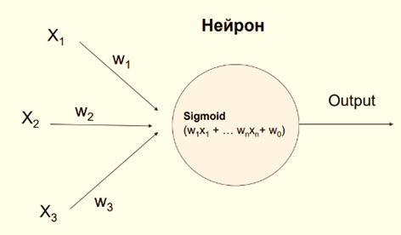
Многослойный персептрон (MLP)
Многослойный персептрон (MLP) — это тип искусственной нейронной сети прямого распространения (feedforward neural network). Он состоит из одного или нескольких слоев персептронов (нейронов), организованных последовательно

Slide 41
Многослойный персептрон (MLP)
Архитектура MLP:
Входной слой (Input Layer): Получает входные данные. Количество нейронов во входном слое соответствует количеству признаков в ваших данных.
Скрытые слои (Hidden Layers): Один или несколько слоев, расположенных между входным и выходным слоями. Каждый нейрон в скрытом слое получает взвешенную сумму выходов из предыдущего слоя, к которой добавляется смещение (bias). Затем к этой сумме применяется функция активации.
Выходной слой (Output Layer): Выдает результат. Количество нейронов в выходном слое зависит от задачи:
Классификация: Для бинарной классификации обычно один нейрон (с сигмоидной функцией активации), для многоклассовой классификации — количество нейронов равно количеству классов (с функцией активации softmax).
Регрессия: Обычно один нейрон (без функции активации или с линейной функцией активации).

Slide 42
Многослойный персептрон (MLP)
Принцип работы MLP:
Прямое распространение (Forward Propagation):
Входные данные проходят через сеть, слой за слоем. На каждом нейроне вычисляется взвешенная сумма входов, к которой добавляется смещение, и применяется функция активации.
Функция потерь (Loss Function):
Выход сети сравнивается с фактическим значением, и вычисляется функция потерь, которая показывает, насколько хорошо сеть предсказывает результат.
Классификация: Cross-entropy (логистическая функция потерь).
Регрессия: Mean Squared Error (MSE).
Обратное распространение (Backpropagation):
Вычисляются градиенты функции потерь по отношению ко всем параметрам сети (весам и смещениям).
Оптимизация:
Параметры сети обновляются с использованием алгоритма оптимизации (например, градиентного спуска) для минимизации функции потерь.

Slide 43
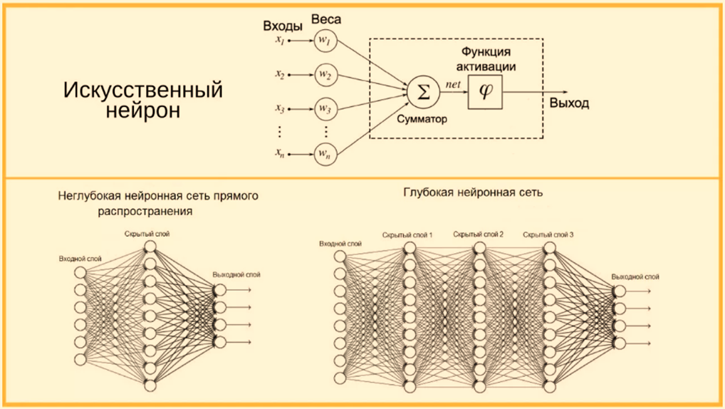

Slide 44
Многослойный персептрон (MLP)
Параметры MLP:
hidden_layer_sizes: (tuple, default=(100,)) Размеры скрытых слоев. Например, (100, 50) означает, что у вас два скрытых слоя: первый с 100 нейронами, второй с 50.
activation: (str, default=’relu’) Функция активации для скрытых слоев.
'relu' (Rectified Linear Unit): f(x) = max(0, x)
'tanh' (Hyperbolic Tangent): f(x) = tanh(x)
'logistic' (Sigmoid): f(x) = 1 / (1 + exp(-x))
'identity' (Linear): f(x) = x
solver: (str, default=’adam’) Алгоритм оптимизации.
'adam': Стохастический градиентный спуск на основе адаптивной оценки моментов первого и второго порядка. Часто лучший выбор для больших наборов данных.
'lbfgs': Quasi-Newton метод, хорошо подходит для небольших наборов данных.
'sgd': Стохастический градиентный спуск.
alpha: (float, default=0.0001) Параметр L2 регуляризации. Увеличивает устойчивость модели и предотвращает переобучение.
batch_size: (int, default=’auto’) Размер мини-пакета для стохастического градиентного спуска.
learning_rate_init: (float, default=0.001) Начальная скорость обучения.
max_iter: (int, default=200) Максимальное количество итераций.
random_state: (int, default=None) Зерно для воспроизводимости.

Slide 45
Многослойный персептрон (MLP)
from sklearn.neural_network import MLPClassifier
# Создание и обучение MLP
mlp = MLPClassifier(
hidden_layer_sizes=(10, ), # Один скрытый слой с 10 нейронами
activation='relu',
solver='adam',
alpha=0.0001,
batch_size='auto',
learning_rate_init=0.001,
max_iter=200,
random_state=42
)
mlp.fit(X_train_scaled, y_train)

Slide 46
Важно:
Масштабирование признаков:
Для MLP крайне важно масштабировать признаки. Без масштабирования может не сходиться или показывать очень плохие результаты.
Выбор параметров:
Подбор оптимальных параметров может быть сложной задачей. Рекомендуется использовать кросс-валидацию (GridSearchCV или RandomizedSearchCV) для выбора наилучших значений hidden_layer_sizes, activation, solver и других параметров.
Сложность модели:
MLP может быть очень мощной моделью, но слишком сложная модель может переобучиться на небольшом наборе данных.
Сходимость:
Обучение может занять некоторое время, особенно для больших сетей и сложных задач. Если модель не сходится, попробуйте увеличить max_iter, изменить learning_rate_init или использовать другой алгоритм оптимизации (solver).
Многослойный персептрон (MLP)

